Slide 1

бюджетное общеобразовательное учреждение города Омска "Гимназия № 159"
Разработка виртуальной образовательной лаборатории
Индивидуальный проект
Практико-ориентированное направление
Выполнил
ученик 10Б класса
Нурбаев Данияр Булатович
Научный руководитель
yчитель информатики
Самотойлова Ирина Владимировна

Slide 2

Актуальность
разработки программы для обучающих лабораторных работ заключается в значимости развития сферы цифрового образования. Одним из компонентов цифрового образования может стать возможность моделирования в учебных целях, проведения практических занятий в цифровой среде.
Предмет
возможности цифрового образования в сфере лабораторных и исследовательских работ.
Объект
цифровое образование.

Slide 3

Цель
Цель
проекта
разработка свободной и полностью бесплатной кросс-платформенной программы для проведения обучающих лабораторных и исследовательских работ, экспериментального моделирования.
Задачи
изучение возможности использования информационных технологий в сфере образования;
разработка программы и её реализация в виде виртуальной образовательной лаборатории;
сравнение готового продукта с существующими решениями.

Slide 4

Методы
исследования
библиографический метод;
аналитический и сравнительный методы;
метод программирования.

Slide 5


Цифровое образование
Цифровое образование, электронное обучение — это система обучения, в которой информационные и компьютерные технологии используются в образовательных целях: для презентации и распространения учебных материалов, для организации учебного процесса, для поддержки межличностного общения наставника и ученика, а также для иных целей.
Специалисты ЮНЕСКО дали цифровому образованию следующее определение: «E-Learning — обучение с помощью интернета и мультимедиа».

Slide 6

Симуляции в образовании
Симуляции — модели, которые пытаются изобразить значимые свойства реального мира, чтобы предоставить учащимся знания о свойствах оригинала посредством свободного или целенаправленного эксперимента или наблюдения; сложные процессы могут быть упрощены и сведены к главному, особенно если реальные эксперименты слишком дороги или слишком опасны.

Slide 7




Планирование разработки
Godot engine
игровой движок
Inkscape
графический редактор
GitHub
платформа

Slide 8
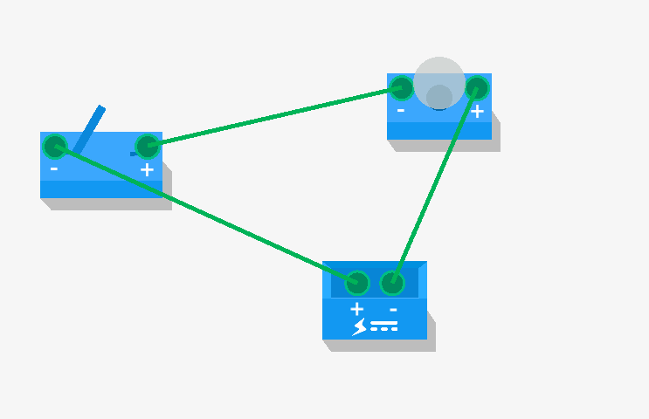
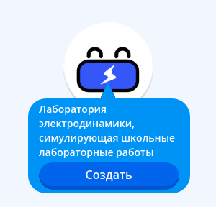

Slide 9



Оценка продукта
 | Lampotory
Цена | + | -
Кроссплатформенность | + | -
Функциональность | - | +
Стабильность физической модели | - | +

Slide 10
Заключение
Цель
разработана свободная и полностью бесплатная кроссплатформенная программа для проведения обучающих лабораторных и исследовательских работ.
Задачи
изучены возможности использования информационных технологий в сфере образования, а также их перспективы.
Разработана и реализована программа — виртуальная образовательна лаборатория;
Произведено сравнение и оценка готового продукта.

Slide 11


Спасибо за внимание
BendySonic/lampotory
bendysonic.github.io/lampotory-landing

